Slide 1
VR看護チュートリアル担当 進捗報告
千歳科学技術大学 情報システム工学科 ３年 沖 知慶（おき ちけい）

Slide 2
目次
目的
作成方法
成果物 ・作成物の内容
・作成物の設置場所
お願い

Slide 3
目的
VR看護の実習時に操作の不便を解消することでより良い実習を行えるようにアニメーションを使用したチュートリアルを作成する

Slide 4
方法
VR看護を動かしているソフト（アプリケーション）Unityにデータを引き継ぐことが可能な３D作成ソフトの「blender」を使用
作成において重要視した点
・動きの単純化 （実際に必要な最小限の動作のみ）
・文字を活用した方法 （言葉を使用することで的確に情報を伝えるため）
↓
より操作を理解できるように

Slide 5
成果物：（実物は後で共有します）
成果物は二種類
・ドアを開くための動作のアニメーション
・ものを持つためのアニメーション
作成理由：活動班が実際にVRを操作するときに操作方法が 不明だったと感じた点であったから

Slide 6
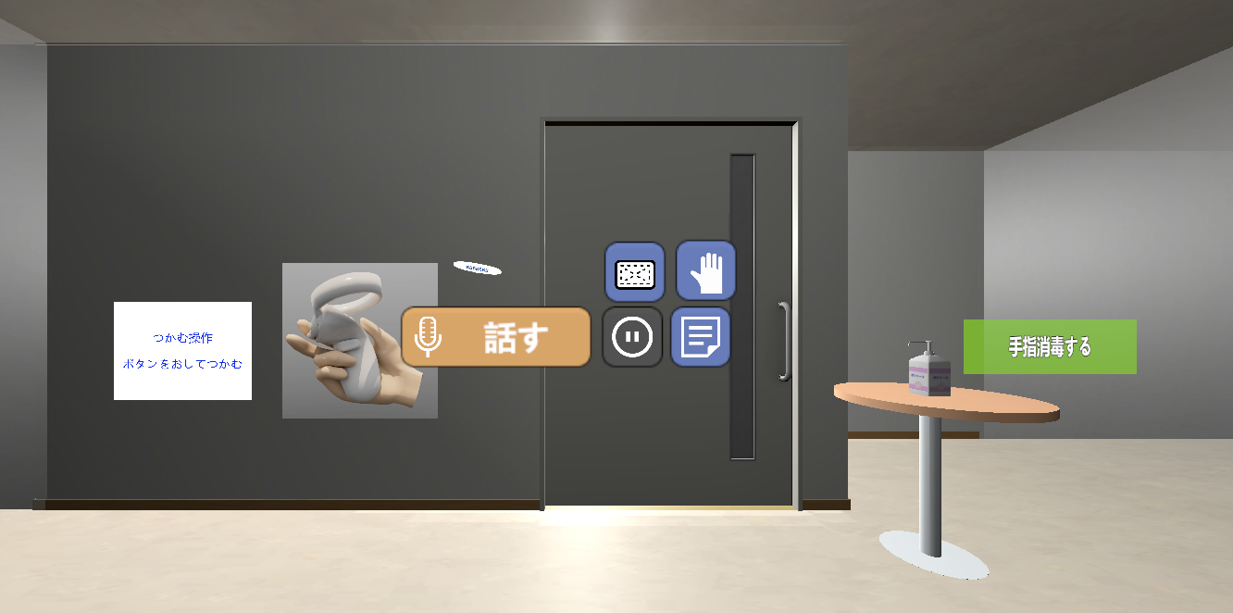
成果物を置く場所
このあたりに設置予定
実際のVRの中でアニメーションを置く場所
実際の動き
①VR開始
②モードを選択・開始
③病室前の廊下に移動←ここに設置
④ドアを開けて病室内に移動
・
・
・
ドアの横の壁にアニメーションを設置し、
操作方法を知っている人はアニメーションを
確認しなくてもVR看護実習ができるようにする

Slide 7
お願い
作品は班内で改善して作成しましたが、実際に操作が分からない人がこのアニメーションを見ることでその操作ができるかはわからない
このミーティングの中で看護の先生にアニメーションを見てもらい、「実際にそのアニメーションで目的の操作が理解し実行できるか」などのご意見をいただきたい

